Slide 1
Трансформационное лидерство
Как сказал А.Сент-Экзюпери
«Хорош король, поданные которого процветают»

Slide 2
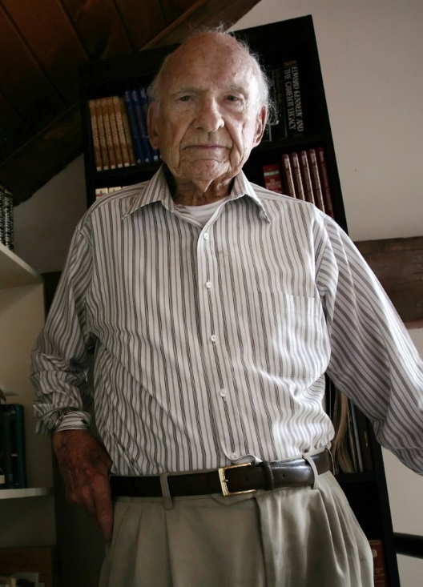
Джеймс Мак-Грегор Бернс
*Ввел понятие «трансформационное лидерство» в 1978 году.
*Представил идею о том, что лидерство вовлекает людей – последователей в действия во имя целей, представляющих нужды, как лидеров, так и последователей.
*Исследования Бернса по трансформационной теории лидерства сосредоточены на том, как лидеры пользуются властью.

Slide 3
Суть концепции
Трансформационное лидерство: Новый тип руководства
Характеризуется способностью к осуществлению значительных изменений
Важная задача трансформационного лидера- создание картины желательного будущего и увлечение идеей участников о воплощении мечты
Оно переводит потребности с нижнего физиологического уровня (безопасность, надежность) на более высокий психологический уровень (самооценка, реализация своих способностей)
Основывается на личных ценностях, убеждениях и качествах лидера
Трансформационный лидер привлекает подчиненных не только своими личными качествами, но также стремлением к изменениям и самопожертвованием ради высоких целей

Slide 4
4 элемента трансформационного лидерства
Индивидуальное рассмотрение
Идеализированное влияние
Интеллектуальная стимуляция
Вдохновляющая мотивация

Slide 5
Процесс трансформационного лидерства
как последовательность трех стадий
осознание потребности в изменении
создание нового видения
институциализация
изменений

Slide 6

Характеристики трансформационного лидера:
Это стиль мотивационного и преобразующего лидерства
Они производят изменения видения в своих последователях
Они харизматичные и вдохновляющие лидеры
Они обращают внимание на последователей индивидуально и они им доступны
Создают эмоциональную связь
Они являются саморегулируемыми лидерами
Содействуют сотрудничеству
Способствуют эффекту водопада или домино
Они стимулируют своих последователей интеллектуально
Общее лидерство важно для них
Они являются символическими ролями власти
Они определяются в соответствии с моральными ценностями
Они пытаются минимизировать ошибки
Креативны
Интерактивны

Slide 7
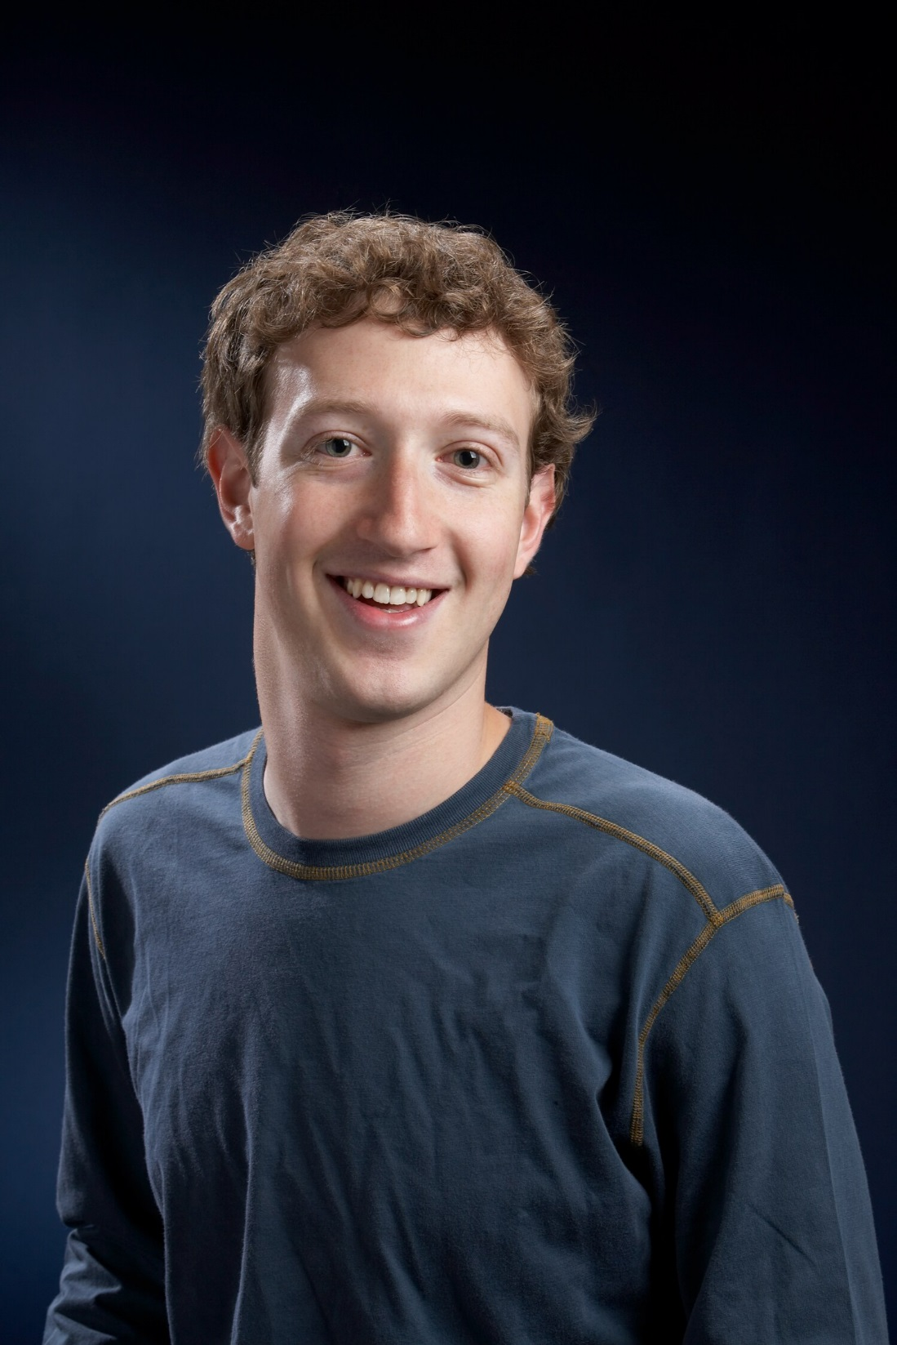
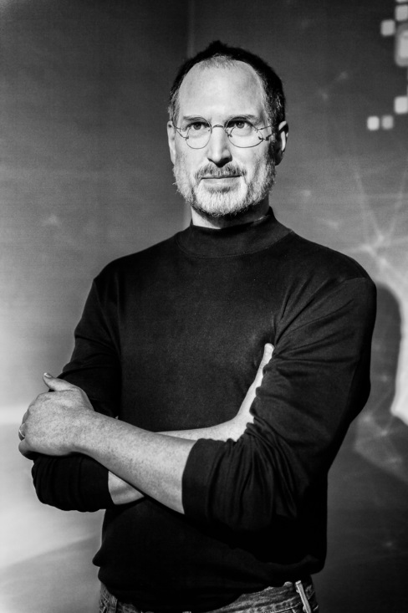
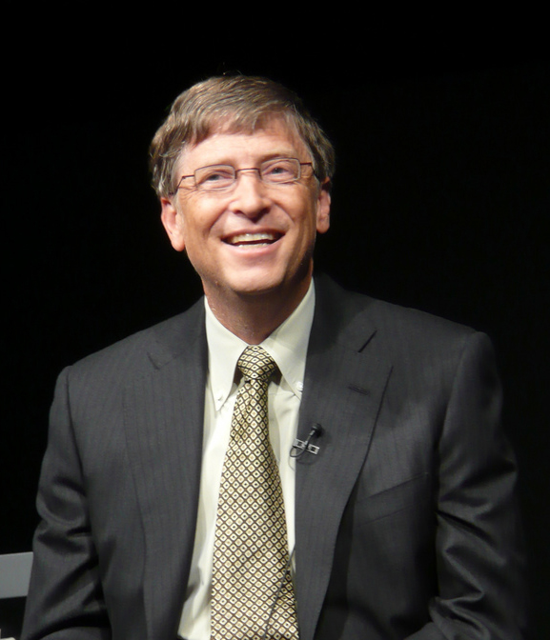
Эти люди были признаны окружающими и сотрудниками своей компании за свои заслуги, они сами создавали каждый винтик будущих империй и нанимали каждого будущего сотрудника. Никогда не находились в стороне. А Стив Джобс и вовсе смог достичь многого, благодаря своим речам и умению завести толпу.
Марк Цукерберг
Стив Джобс
Билл Гейтс

Slide 8
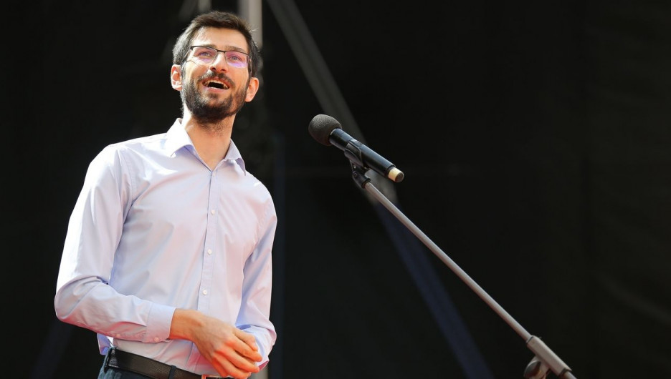
Алихан Мавладиевич Динаев (род. 11 мая 1989) — учитель обществознания и права, абсолютный победитель Всероссийского конкурса «Учитель года России 2018», Народный учитель Чеченской Республики, победитель конкурса «Учитель года Чеченской Республики 2018»
Благодаря таким лидерам школьные и детские организации живут и процветают.

Slide 9
В последние годы все более широкое распространение получает развитие лидерства — практика систематического обучения людей, направленная на расширение их способностей эффективно функционировать в роли лидера.
Развитие лидерства осуществляется в трех основных направлениях:
• развитие сетей социального взаимодействия между людьми и тесных связей внутри и между организациями;
• развитие доверительных отношений человека с окружающими;
• развитие общих ценностей и представлений.
Для развития лидерства используются разнообразные методы и техники: обратная связь на «360 градусов», создание сетей (развитие личных и деловых связей), коучинг (индивидуальные программы научения лидеров), наставничество, стажировки, научение в процессе работы.

